Slide 1
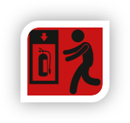
Tilanne hallussa
- Turvallisuusneuvoja yläkoululaisille
Notes:
Esityksen valmistelu ja materiaali
Käytetään ensisijaisesti koulun omaa av-tekniikkaa.: Opettaja valmistelee luentotilan(av-tekniikka + esitys):
https://pelastustoimi.fi/pirkanmaa/palvelut/turvallisuuskoulutus/tulikettu......kasin materiaali….............
Varavaihtoehtona oma läppäri ja usb-tikku
Diaesityksen tulee näkyä kahdella näytöllä: tietokoneella ja heijastettuna videotykillä valkokankaalle. Valkokankaan esityksessä näkyy vain diat.
”Muistiinpanot” tulee näkyä vain kouluttajan tietokoneen näytöllä.
Ennen luentoa kannattaa kokeilla, että esittäjänäkymä(esitys muistiinpanoilla) näkyy tietokoneen näytössä (luokan opettaja voi testata esityksen ennen luentoa).
Esitys sisältää videoita, joten myös videoiden käyttö ja toimivuus kannattaa kokeilla etukäteen.
Jokaisen videon kesto on merkitty muistiinpanoihin samaiselle sivulle. Videoiden kokonaisaika yhteensä n. 10min.
Kouluttaja päättää, mitä aihealuetta korostetaan enemmän tai mikä asia jää vähemmälle huomiolle!
Tutustu materiaaliin etukäteen. Testaa videot ja niiden käyttö.
Aloitus:
Lyhyt esittely(Kouluttaja/asema/tehtävä).
Kerrotaan luennon tarkoitus ja tavoite:
1.Nuoret tiedostavat oman toiminnan merkityksen
2.Toimintamallit erilaisiin hätätilanteisiin

Slide 2
Luennon sisältö:
Liikenne ja toiminta liikenneonnettomuuksissa
Hätäensiapu
Toiminta tulipalossa
Tahallinen sytyttely
Yleinen vaaramerkki
Notes:
Teemat.
Liikenne ja toiminta liikenneonnettomuuksissa: Olemme osa liikennettä lähes päivittäin. Miten osallistumme liikenteeseen turvalliseesti ja vaarantamatta toisia? Miten onnettomuustilanteessa tulee toimia?
Hätäensiapu: Meillä jokaisella on auttamisvelvollisuus. Mitä on hätäensiapu?
Toiminta tulipalossa: Kertaamme toimintaohjeet.
Tahallinen sytyttely: Tahallisen sytyttelyn syitä ja seurauksia.
Yleinen vaaramerkki. Ohjeita sisälle suojautumiseen.

Slide 3
112 Suomi -sovellus
Auttaa hälyttämään apua oikeaan paikkaan hätä- ja onnettomuustilanteissa
Ilmoittaa lähimmän sydäniskurin sijainnin
Sisältää tärkeitä puhelinnumeroita, esim. myrkytystietokeskus, kriisipuhelin
Lähettää alueellisen vaaratiedotteen puhelimeesi
Sovelluksen voi ladata ilmaiseksi Play-kaupasta
Notes:
Mitä hyötyä sovelluksesta on?
Apua oikeaan paikkaan hätä- ja ongelmatilanteissa
Muista hätätilanteessa soittaa hätäpuhelu sovelluksen kautta. Tällöin sijaintitietosi välittyy hätäkeskukseen automaattisesti. Se nopeuttaa hätäpuhelujen käsittelyä ja apua osataan lähettää paikalle lähimmästä mahdollisesta yksiköstä.
Sijaintitieto välittyy myös silloin, kun soitat sovelluksen kautta Tienkäyttäjän linjalle tai Meripelastuskeskukseen. Sijaintitiedon lähetys aktivoituu silloin, kun soitat kyseisiin numeroihin sovelluksen kautta. Numerot löytyvät Päivystysnumerot-välilehdeltä.
Apua eri tilanteisiin
Löydät sovelluksen Palvelut-välilehdeltä päivystysnumeroita kiireettömään avuntarpeeseen. Lisäksi voit tarkistaa sovelluksen avulla lähimmän sydäniskurin sijainnin.
Toimintaohjeista voit ladata veneilijöille suunnatut toimintakortit sekä tutustua aivoverenkiertohäiriön oireisiin. Lisäksi pääset sovelluksen kautta koronavirustaudin oirearvioon.
Vältä vaaratilanteet
Alueelliset vaara- ja viranomaistiedotteet välitetään sovelluksen kautta puhelimen sijaintitietoon perustuen. Tiedotteiden sisällöstä vastaa aina tiedotteen antava viranomainen.
Saat uudesta vaara- ja viranomaistiedotteesta äänimerkin sekä ilmoituksen puhelimen näytölle. Kaikki avoimet tiedotteet löytyvät Tiedotteet-välilehdeltä.
Puhelinten omat käyttöjärjestelmät saattavat rajoittaa tiedotteiden läpituloa. Ilmoitus voi jäädä tulematta esimerkiksi silloin, jos ei ole antanut sovellukselle lupaa seurata sijaintia tai lähettää ilmoituksia, puhelin on virransäästötilassa tai paikannus ei ole jostain syystä onnistunut.
Lähde: (https://112.fi/sovelluksen-kaytto).
Perehtykää yhdessä tai omatoimisesti sovelluksen tarjontaan.

Slide 4
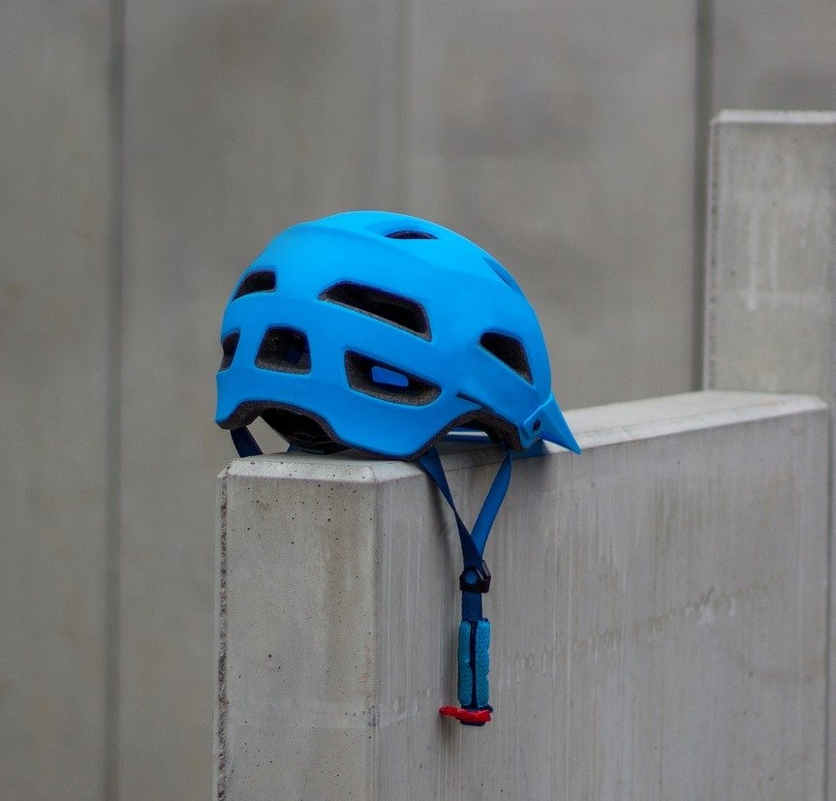
Ota toiset huomioon- myös liikenteessä
Tunne liikennesäännöt ja huomioi muu liikenne
Tule nähdyksi: heijastin, polkupyörän/mopon valaistus
Ennakointi: jätä aikaa/tilaa mahdolliselle väistämiselle
Polkupyörä
Pyöräilykypärän käyttö laskee päävammojen todennäköisyyttä 50%
Mopo, mopoauto, moottoripyörä
Notes:
Liikennesääntöjen tehtävänä on yhdenmukaistaa liikennettä, lisätä turvallisuutta ja vähentää onnettomuuksia.
Jalankulkija: heijastin, kännykän käyttö kävellessä (huomioi liikenne ympärilläsi koko ajan!), varovaisuus suojateitä ylittäessä etenkin ns. Giljotiinitilanteessa = Liikenteen giljotiini-ilmiöllä tarkoitetaan jalankulkijoille ja pyöräilijöille erityisen vaarallista tilannetta, jossa ajoneuvolla ohitetaan suojatien eteen pysähtynyt ajoneuvo pysähtymättä --> jalankulkija saattaa kävellä suoraan surman suuhun, mikäli viereisen kaistan ajoneuvon ei pysähdy!
Tilastoja jalankulkijoiden onnettomuuksista: Taajamissa tapahtui 60 prosenttia kuolemantapauksista ja yhdeksän kymmenestä loukkaantumisesta. Uhreista joka viides menehtyi suojatiellä. Jalankulkijoiden loukkaantumisista 60 prosenttia tapahtui suojatiellä. (lähde)
+Rikseistä huolimatta, lähiympäristö kannattaa ehdottomasti ottaa haltuun jalkapatikassa jatkossakin. Saat raitista ilmaa ja liikuntaa.
Polkupyörä; heijastin, valot, liikennesäännöt, suuntamerkkien näyttäminen kädellä, ei käytetä kännykkää ajaessa!
Tilastoja pyöräilijöiden onnettomuuksista: Viimeisen kolmen vuoden aikana on kuollut vuosittain keskimäärin 26 ja loukkaantunut 570 pyöräilijää. Vuoden 2020 tietojen mukaan vakavasti loukkaantuneita oli 59. Kaikista tieliikenteessä menehtyneistä lähes joka kymmenes ja loukkaantuneista joka kahdeksas oli pyöräilijä. Taajamissa tapahtui seitsemän kymmenestä kuolemantapauksesta ja yhdeksän kymmenestä loukkaantumisesta. (lähde)
Kypärän suojaavuutta on selvitetty useissa eri tutkimuksissa. Olivier & Creighton tekivät vuonna 2016 laajan meta-analyysin pyöräilykypärän suojavaikutuksesta. Tässä meta-analyysissa oli mukana 40 tutkimusta ja 64.000 pyöräilytapaturmaa. Pyöräilykypärän käyttö laski päävammojen todennäköisyyttä 51 %, vakavien päävammojen 69 %, kasvovammojen 33 % ja kuolettavien päävammojen 65 %. Høyen vuonna 2018 tekemä meta-analyysi sisälsi 55 tutkimusta vuosilta 1989–2017. Pyöräilykypärän käyttö vähensi päävammoja 48 %, vakavia päävammoja 60 %, traumaattisia aivovammoja 53 %, kasvovammoja 23 % ja kuolleiden tai vakavasti vammautuneiden pyöräilijöiden määrää 34 %./
(Lähde: https://www.liikenneturva.fi/liikenteessa/pyorailykypara/).
+Muistetaan että pyöräily kohottaa kuntoa ja se on myös ympäristöystävällinen tapa liikkua. Tutkittua tietoa: kaupungissa alle 5 km matka taittuu nopeammin polkupyörällä, kuin autolla.
Mopo: ylilastaus, kypärä, keuliminen.
Tilastoja mopo-onnettomuuksista: Kuolemantapauksia vuosittain noin kolme, ja loukkaantumisia tilastoidaan noin 360. 15–17-vuotiaiden riski menehtyä liikenteessä on Suomessa suurempi kuin muissa Pohjoismaissa. Tämän ikäryhmän miehille sattuu eniten henkilövahinkoja mopo-onnettomuuksissa. Riski joutua mopolla vakavaan liikenneonnettomuuteen on yli kymmenkertainen henkilöautoon verrattuna. Mopoilijalla on usein puutteelliset tiedot säännöistä, hän ottaa turhia riskejä, haluaa näyttää tai on piittaamaton muusta liikenteestä. Mopoilija on lisäksi suojaamaton ja vaikea havaita, kulkee suhteellisen nopeasti ja voi yllättää muut tielläliikkujat.
+Jos haluaa testata kykyjään mopon/moottoripyörän kanssa, kannattaa tehdä sitä muulta liikenteeltä turvassa. Esim. motocross-rata tai muu siihen suunnattu alue.
Mopo-auto: ylilastaus, nopeusrajoitukset. Kevyt korirakenne. Muu liikenne ei aina ota riittävästi huomioon mopo-autoa.
- Nuoruuteen liittyy tietty kuolemattomuuden illuusio, usein nuoren mielestä kuolema ja vakava loukkaantuminen voivat kohdata vain muita ihmisiä. Syy- ja seuraussuhteiden ymmärtäminen ja impulssien kontrollointi ovat heillä vielä heikkoa, sillä aivojen kehittyminen on kesken.
Tilastoja mopoauto-onnettomuuksista: Vahinkoja, kuten kolareita tai tieltä suistumisia, tapahtuu vuosittain noin 1 000 eli onnettomuuteen joutuu noin joka kymmenes mopoautoilija. (lähde)
Lämmin peli talvella ja saa olla säältä suojassa.
+Mopon tai mopo-auton myötä nuoren elinpiiri laajenee ja siitä kannattaa nauttia.... – turvallisesti. Saahan nyt istua kuskin paikalla eikä vain takapenkillä!

Slide 5
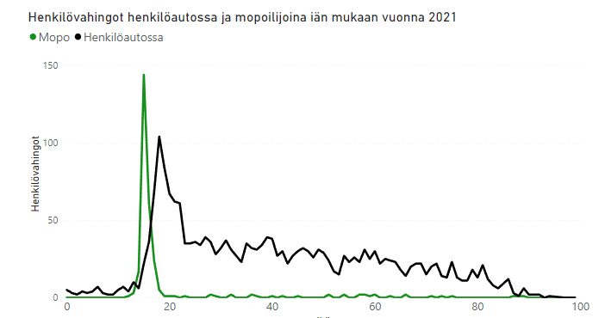
Polkupyörästä moottorikäyttöiseen kulkupeliin
Lähde: Liikenneturvan tilastot 2021
Notes:
Taajamien ulkopuolella tapahtui kolmannes kuolemantapauksista ja joka viides loukkaantumisista. Loukkaantumisista joka kolmas tapahtui samojen ajosuuntien onnettomuuksissa ja joka neljäs risteävien ajosuuntien onnettomuuksissa.
Taajamissa tapahtui kaksi kolmesta kuolemantapauksista ja neljä viidestä loukkaantumisesta. Viidennes menehtyi risteävien ajosuuntien onnettomuuksissa ja viidennes ulosajoissa. Loukkaantumisista kolmannes tapahtui risteävien ajosuuntien onnettomuuksissa ja joka neljäs samojen ajosuuntien onnettomuuksissa.
Nuorten tieliikenneonnettomuudet
Nuorten osuus tieliikenneonnettomuuksissa on suuri: vuosittain jopa 1800 nuorta loukkaantuu ja 45 nuorta kuolee tieliikenneonnettomuuksissa.
https://www.liikenneturva.fi/tutkimukset/nuorten-henkilovahingot-tieliikenteessa/
+Onnettomuudet eivät johdu vain nuorten huolimattomuudesta. Mopon/moottoripyörä havaitseminen toisinaan haastavaa.

Slide 6
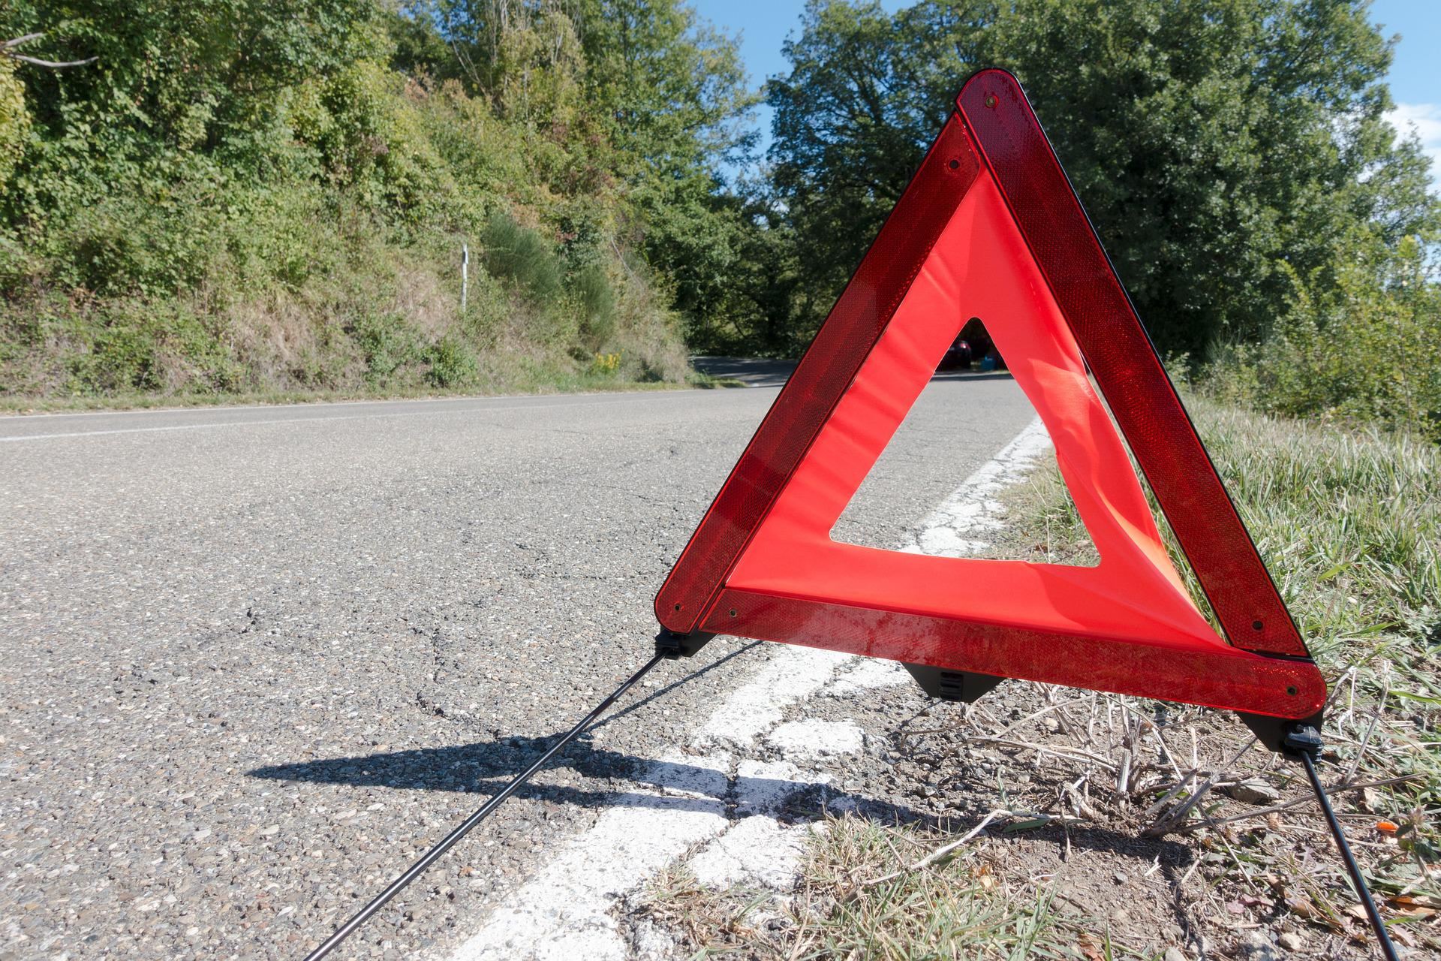
Toiminta onnettomuustilanteessa - jos apuasi kaivataan?
Pysähdy ja valmistaudu auttamaan
Varoita muuta liikennettä ja pelasta välittömässä vaarassa olevat
Soita 112
Jos kohde on vaikeasti havaittavissa, opasta apu perille
Poistu vasta sen jälkeen, kun saat pelastushenkilöstöltä siihen luvan
Notes:
Meistä kovinkaan moni ei ole osunut onnettomuuspaikalle? Siksi onkin hyvä tuumailla toimintatapoja näin kiireettömästi.
Usein tilannepaikalla on ensimmäisenä joku muu henkilö, kuin ammattiauttaja.
Huomioi ainakin nämä asiat, jos kohtaat liikenneonnettomuuden:
Pysähdy ja mene katsomaan mitä on tapahtunut. Sijoita ajoneuvosi siten, että se helpottaa muuta liikennettä huomioimaan onnettomuuspaikan.
Muista varoituskolmio ja aseta se riittävän etäälle onnettomuuspaikasta. Tee itsesi näkyväksi ja käytä heijastinliiviä. Jos et vielä omista liiviä, hanki sellainen ajoneuvoosi.
Selvitä mahdollisten loukkaantuneiden tilanne ja aloita avustustoimenpiteet. Soita 112, aseta puhelin kaiuttimelle, kerro kuka soittaa, mistä kunnasta, mikä tilanne? Onhan puhelimessasi 112 suomi-sovellus? Hätäkeskuksesta saat lisäohjeita.
Jos onnettomuuskohde on vaikeasti havaittavissa varmista, että apu löytää perille. Kun käytät soittaessasi 112 suomi-sovellusta, kohde löydetään, vaikka et tiedä osoitetta.
Älä poistu kohteesta ennen kuin saat luvan. Pelastustoimi, ensihoito tai poliisi saattavat kaivata tapahtumasta lisätietoja.
Kuvaa elämää, älä onnettomuuspaikkaa. Jos havaitset liikenneonnettomuuden ja huomaat, että avustustoimenpiteet ovat jo käynnissä: ohita onnettomuuspaikka ja etene jouhevasti – ei hidastella, eikä toisaalta myöskään kaahata! Havainnoi ympäristöä ja keskity liikenteeseen. Näin annat myös pelastushenkilöstölle turvallisemman työympäristön.
Kukapa meistä haluaisi tulla kuvatuksi silloin , kun on joutunut liikenneonnettomuuteen?

Slide 7
Hätäensiapu
Kenelle kuuluu hätäensiavun antaminen?
Kaikilla auttamisvelvollisuus
Kenelle todennäköisimmin tulet antamaan ensiapua?
Ehkä heille, joiden kanssa eniten aikaasi vietät?
Notes:
Koskeeko ensiavun antaminen myös minua?
Mitä osaan? Osaamista tärkeämpää on asenne - valmius auttamiseen.
Jos apua kaipaakin läheinen? Osaanko/kykenenkö auttamaan? Osaako läheiseni auttaa minua?
Kuinka moni teistä on joskus saanut kolhuja/olette olleet paikalla, kun joku on satuttanut itseään? Ei ole tavatonta, että joskus apua kaivataan tai sitä annetaan.

Slide 8
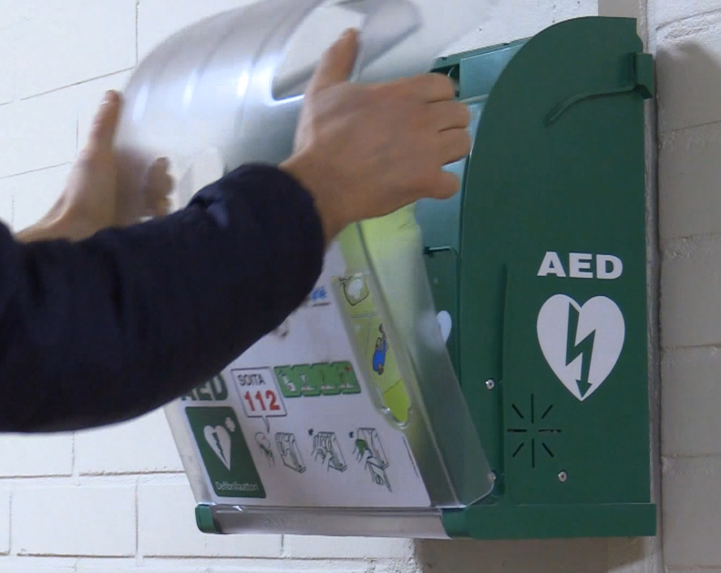
Ohjeet hätäensiapuun
Onko henkilö tajuissaan?
Hengittääkö? Vie käsi lähelle kasvoja – tunnetko hengityksen?
Soita 112 ja kytke puhelin kaiuttimelle
Hengittää - kylkiasento
Ei hengitä - peruselvytys
Jos paikalla useampi henkilö – selvitetään onko lähettyvillä sydäniskuri
Notes:
Näin elvytät aikuisen – painelu-puhallus
Jos henkilö menettää tajuntansa, selvitä, onko hän herätettävissä: puhuttele ja ravistele.
Kun henkilö ei herää, soita 112.
Aseta puhelin kaiutintoiminnolle ja jatka auttamista.
Aseta autettava selälleen ja selvitä hengittääkö hän normaalisti:
Avaa hengitystie päätä ojentamalla, leuankärjestä kohottamalla.
Tunnustele kädelläsi ilmavirtaa, katso rintakehän liikettä.
Autettava ei hengitä normaalisti. Aloita paineluelvytys, paina 30 kertaa:
Aseta kämmentyvi keskelle autettavan rintalastaa, toinen käsi alemman päälle.
Paina rintalastaa kohtisuoraan alaspäin 30 kertaa.
Jatka elvytystä puhaltamalla 2 kertaa:
Avaa hengitystie, sulje autettavan sieraimet, peitä suullasi autettavan suu ja puhalla rauhallisesti 2 kertaa, rintakehä nousee (liikkuu).
Jatka rytmillä 30:2, kunnes ensihoitopalvelu ottaa vastuun tai autettava virkoaa.
Jos paikalla on useampia henkilöitä, selvitetään sydäniskurin saatavuus: 112-sovellus/kohteen henkilökunta.

Slide 9
Sydäniskuri
Sydäniskureilla varustettuja kohteita mm: liikekeskukset tai muut julkiset tilat
Lähimmän sydäniskurin löydät 112 Suomi-sovelluksella. Tutustu sovellukseen
Sydäniskuria on helppo käyttää, laite ohjeistaa
Ei anna sydäniskua aiheettomasti eli et voi vahingoittaa autettavaa!
Notes:
-Sydänpysähdystilanteessa soita 112, aseta puhelin kaiuttimelle: voit kuunnella samalla hätäkeskuksesta annettavia ohjeita. Aloita elvytys ja ohjeista joku hakemaan sydäniskuri paikalle. Lähimmän sydäniskurin sijainti löytyy esim. 112-sovelluksen avulla.
-Sydäniskurilla et voi vahingoittaa ketään! Laite tunnistaa itse automaattisesti tarvitseeko iskua antaa. Iskua ei voida siis antaa "vahingossa" tai sellaiselle autettavalle joka sitä ei tarvitse. Sydäniskurin käyttäjän tehtävä on aktivoida laite virtapainikkeesta ja noudattaa laitteen antamia ääni- / kuva- ja/tai tekstiohjeita.
Kun sydäniskuri nostetaan kaapista/seinätelineestä, ääni-ilmaisin aktivoituu ja ilmoittaa laitteen käyttöönotosta.
Sydänpysähdystilanteissa ensimmäinen auttaja on usein ohikulkija. – Se voit olla seuraavaksi sinä.
-Tämän 2 minuutin animoidun videon voi myös halutessaan näyttää: https://www.youtube.com/watch?v=I1KmlVYRUhA&t=89s
- Tässä yksi tehtävä, johon voisi osallistaa opiskelijoita: Tarkista Sydänliiton Sydänturvallinen Suomi -palvelusta kotikuntasi sydänturvallisuuden taso ja vertaile sitä muiden kuntien tasoihin. Sydänturvallisuus muodostuu ihmisten elvytysosaamisesta sekä mahdollisuudesta saada sydäniskuri käyttöön minuuttien sisällä. Kun olemme sydänturvallisessa maassa, kunnassa tai vaikkapa työpaikassa, olemme paikassa, jossa sydänpysähdystilanteesta selviäminen on todennäköistä.
Linkki: https://sydanturvallinensuomi.sydan.fi/

Slide 10
Hätäensiapu ja sydäniskuri
Tulikettu - Hätäensiapu - YouTube
Notes:
Video: peruselvytys ja sydäniskuri, kesto 3:20. Videon jälkeen pääset pois Youtube-ikkunasta siirtymällä seuraavaan diaan klikkaamalla hiirellä diashown vasemman alalaidan nuolinäppäintä. Jos video ei toimi diaesityksessä, klikkaa YouTube-linkkiä: Tulikettu - Hätäensiapu - YouTube

Slide 11
Paloturvallisuutta ja toimintaohjeita
Pelastuslaki: varovaisuus ja huolellisuusvelvollisuus
Huolellisuudella voidaan välttää tulipaloja
Jokaisen velvollisuus on puuttua vaaratilanteeseen ja ehkäistä varatilanteen syntymistä omien kykyjensä mukaan
Notes:
Joka vuosi Suomessa syttyy lähes 12 000 tulipaloa
Tulipalot ovat valitettavan yleisiä. Suuri osa tulipaloista tapahtuu kotona.
Monet näistä onnettomuuksista oltaisiin voitu välttää pienillä toimintatapojen muutoksilla: huolellisuudella ja tarkkaavaisuudella sekä seuraamalla ohjeita ja sääntöjä. Suomessa kuolee vuosittain asuntopaloissa pitkän ajan keskiarvolla noin 60-80 henkilöä. Määrä on enemmän kuin Länsi-Euroopassa keskimäärin.
Ruuanlaittoon liittyviä tulipaloja on noin kolme kertaa päivässä eli noin tuhat vuodessa.
Toiseksi yleisin palon syttymissyy asunnoissa on avotuli. Kynttilöistä, tupakasta tai muusta avotulesta alkanut palo syttyy vuosittain noin 650 kodissa.
Saunapaloja syttyy Suomessa vuosittain noin 400.
https://www.spek.fi/turvallisuus/paloturvallisuus/

Slide 12
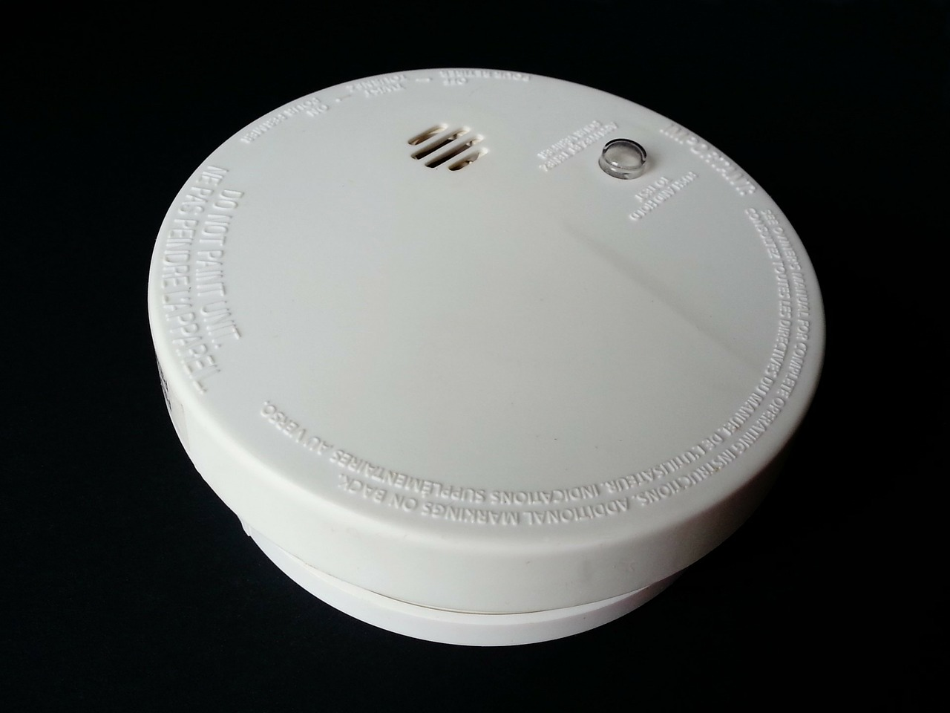
Tulipaloja suomessa vuosittain n. 12000 – Suurin osa tapahtuu kotona
Palovaroitin on halpa henkivakuutus: se sijoitetaan kattoon ja tarkastetaan säännöllisesti
Toimivassa palovaroittimessa on toimiva paristo
Asunnossa jokaista alkavaa 60m2 kohden, tulee olla 1 palovaroitin. Palovaroitinta suositellaan myös kaikkiin makuuhuoneisiin
Onko kotonasi: Poistumisreitit, talon numerointi, alkusammutusvälineet ok?
Sähkölaitteiden lataus? Viallinen tai tarkastamaton sähkölaite on turvallisuusriski
Notes:
Palovaroitin
Jokaisessa kerroksessa. Suositellaan makuuhuoneisiin. Yksi varoitin/60m2.
Palovaroittimia erilaisia. Paristo/verkkovirta.
Laite reagoi savuun optisesti.
Tarkastetaan kerran kuukaudessa. Paristo vaihdetaan kerran vuodessa, esim. 1.12 tai11.2.
https://www.spek.fi/turvallisuus/paloturvallisuus/palovaroitin/
Poistuminen
https://www.spek.fi/turvallisuus/paloturvallisuus/poistumistiet/

Slide 13
Palon kehittyminen
Tulikettu - Tulipalon kehittyminen - YouTube
Notes:
Video: tulipalon kehittyminen, kesto 3:33. Videon jälkeen pääset pois Youtube-ikkunasta siirtymällä seuraavaan diaan klikkaamalla hiirellä diakuvaa. Jos video ei toimi diaesityksessä, klikkaa YouTube-linkkiä: Tulikettu - Tulipalon kehittyminen - YouTube

Slide 14
Toiminta tulipalossa
Pelasta: Varmista että palavassa tilassa ei ole ketään
Sammuta: Suorita alkusammutus, jos voit tehdä sen turvallisesti
Rajoita ja poistu: Sulje palavan kohteen ovi, sekä ovet poistuessasi. Älä poistu savuun
Ilmoita: Soita 112
Opasta pelastushenkilöstö kohteeseen
Jos kohteessa on useampia henkilöitä, jaetaan tehtäviä ja toiminta tehostuu
Notes:
Varmista että kaikki poistuvat palavasta tilasta. Voidaan siirtyä ensin seuraavaan palo-osastoituun tilaan ja tämän jälkeen turvallista/savutonta reittiä ulos rakennuksesta.
Suorita alkusammutus, jos voit tehdä sen turvallisesti. Älä vaaranna itseäsi.
Alkusammutuksen jälkeen sulje palavan kohteen ovi.
Poistuessasi rakennuksesta, muista sulkea kaikki matkalla olevat ovet.
Älä poistu savuun. Valitse silloin vaihtoehtoinen reitti.
Ilmoita: Soita 112. Muista käyttää suomi 112-sovellusta.
Opasta pelastushenkilöstö kohteeseen

Slide 15
Alkusammutus
Käsisammuttimen ja sammutuspeitteen käsittely: Turvallisuuskävely - Käsisammutin ja sammutuspeite - YouTube
Notes:
Video: alkusammutus, kesto 0:50. Videon jälkeen pääset pois Youtube-ikkunasta siirtymällä seuraavaan diaan klikkaamalla hiirellä diakuvaa. Jos video ei toimi diaesityksessä, klikkaa YouTube-linkkiä: Turvallisuuskävely - Käsisammutin ja sammutuspeite - YouTube

Slide 16
Muista - Vedellä ei saa sammuttaa öljypaloja!
Rasvapalo ja vesi - YouTube
Notes:
Video rasvapaloista, kesto 0:19. Videon jälkeen pääset pois Youtube-ikkunasta siirtymällä seuraavaan diaan klikkaamalla hiirellä diakuvaa. Jos video ei toimi diaesityksessä, klikkaa YouTube-linkkiä: Rasvapalo ja vesi - YouTube
Palava öljy n.400c.
Öljyn joukkoon kaadetaan n.2dl vettä.
Öljyä raskaampana, vesi painuu öljyn joukkoon ja höyrystyy(100c).
Veden laajentuessa kaasuksi, syöksee öljyn kattilasta.

Slide 17
Oven sulkeminen hillitsee paloa
Kerran suljettua ovea ei saa enää avata, koska…
Tulikettu - Pistoliekki - YouTube
Notes:
Video: pistoliekki, kesto 0.10. Videon jälkeen pääset pois Youtube-ikkunasta siirtymällä seuraavaan diaan klikkaamalla hiirellä diakuvaa. Jos video ei toimi diaesityksessä, klikkaa YouTube-linkkiä: Tulikettu - Pistoliekki - YouTube
Pistoliekki-ilmiö kuvattu harjoituskontissa. Palon annettu kehittyä muutaman minuutin ja tämän jälkeen hapen pääsy tilaan estetty(ovi suljetaan). Palo on tukahtuu.
Tilassa edelleen korkea lämpötila ja palokaasuja.
Ovi avataan; kuumat palokaasut purkautuvat hapekkaaseen tilaan ja palokaasut syttyvät.

Slide 18
Tahallinen sytyttely
Tulipaloista lähes kolmannes on tarkoituksellisesti sytytettyjä
Syynä usein ajattelemattomuus tai uteliaisuus.
Tulipalon seuraukset:
Korvaussummat mittavia(asuinkiinteistö, liiketila, metsä-omaisuus). Tapahtumasta aiheutuneet henkiset kärsimykset. Mahdolliset henkilövahingot?
Estä tahallinen sytyttely, jos suinkin voit!
Notes:
Tulipaloista n. kolmannes on tarkoituksellisesti sytytettyjä. Joka päivä n.5 tahallista paloa tai sen yritystä.
Voimakkaasti leviävän palon sammuttaminen vaikeaa myös pelastuslaitokselle. Ja kun sammuttaminen on vaikeaa, materiaaliset tappiot ovat silloin mittavia.
Palo leviää helposti. Ensin on aikomuksena "leikkiä" tulella ja kohta tuli riistäytyy. Tämän jälkeen se on vaikeasti pysäytettävissä.
Korvaussummat usein erittäin suuria: liikerakennus, hoitolaitos, kirkko, asuinkiinteistö, metsäpalo.
Korvausvelvollisuus koskee myös lapsia (alle 12 v.).
Huoltajan korvausvelvollisuus päättyy lapsen aikuistuessa. Korvausvelvollisuus siirtyy asianomaiselle.
Tässä voi esimerkiksi laskea, paljonko esim. kesätyön palkalla joutuisi tekemään töitä, että saisi maksettua esimerkiksi 3000 euron laskun tahallisesti sytytetystä roskiksesta(Molok).
Entäpä jos vahinko olisi suurempi, vaikkapa 5ha metsää, teollisuuskiinteistö?
Estä tahallinen sytyttely, jos suinkin voit!

Slide 19
Yleinen vaaramerkki
Yleinen vaaramerkki varoittaa ihmisiä uhkaavasta välittömästä vaarasta
Vaaramerkin syynä voi olla massiivinen tulipalo tai kemikaalionnettomuus. Alueellinen vaaratiedote lähetetään myös 112 suomi -sovelluksen välityksellä puhelimeesi (Huom! Pidä sovellus päivitettynä ja puhelimen sijaintitieto sallittuna, jotta sovellus toimii oikein)
Sisälle suojautuessa suljetaan ovet ja ikkunat sekä pysäytetään koneellinen ilmanvaihto
Notes:
Yleinen vaaramerkki
Yleinen vaaramerkki varoittaa ulkona olevia ihmisiä uhkaavasta, välittömästä vaarasta. Tällaisia vaaratilanteita voivat olla esimerkiksi suuret tulipalot tai vaarallisten aineiden onnettomuus. Kun yleinen vaaramerkki kuuluu, pitää heti suojautua sisälle ja toimia radiosta tai televisiosta annettavien ohjeiden mukaan. Yleisen vaaramerkin kuuluessa tulee välttää puhelimen käyttöä, jotta linjat eivät tukkeutuisi.
Väestöhälytinjärjestelmää pidetään yllä tositilanteiden varalta, ja järjestelmän toimivuutta testataan joka kuukauden ensimmäisenä arkimaanantaina klo 12 soittamalla kokeilumerkki. Kokeilumerkki on yhtämittainen tasainen hälyttimen ääni, joka kestää 7 sekuntia. Kokeilumerkki ei edellytä ihmisiltä toimenpiteitä. Tiedustelusoittoja ei saa soittaa hätänumeroon 112, koska se kuormittaa järjestelmää.

Slide 20
Kiitos mielenkiinnosta!
tiktok.com/@pirkanmaanpelastuslaitos
facebook.com/pirkanmaanpelastuslaitos
instagram.com/pirkanmaanpelastuslaitos
twitter.com/pirkanmaanpela
youtube.com/pirkanmaanpelastuslaitos
Notes:
Tämä on lopetusdia. Palomiehen ammatista kiinnostuneille, voit näyttää vielä kaksi seuraavaa diaa - ammatista sekä pääsykoevaatimuksista.

Slide 21
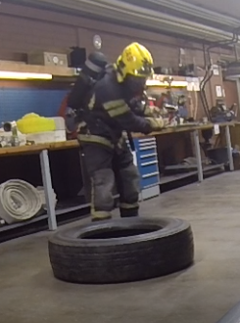
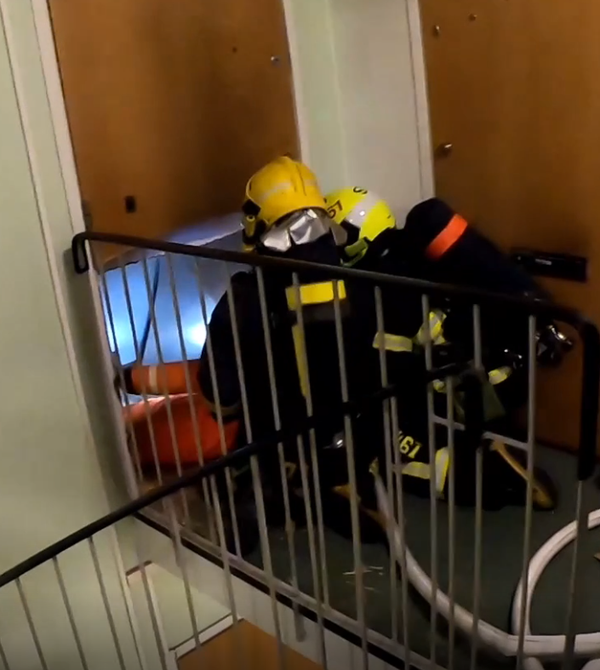
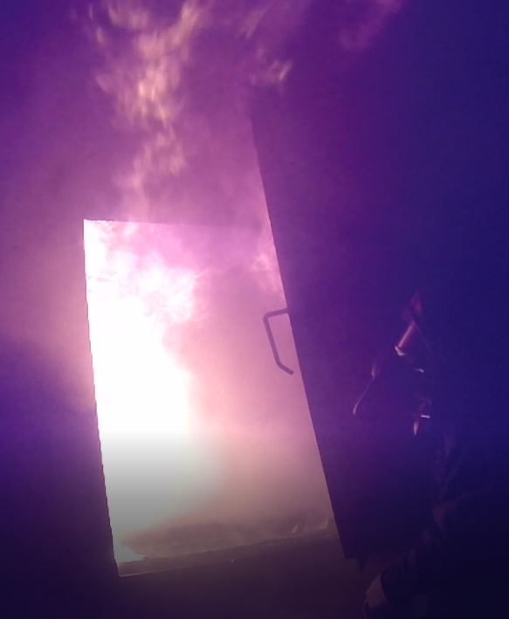
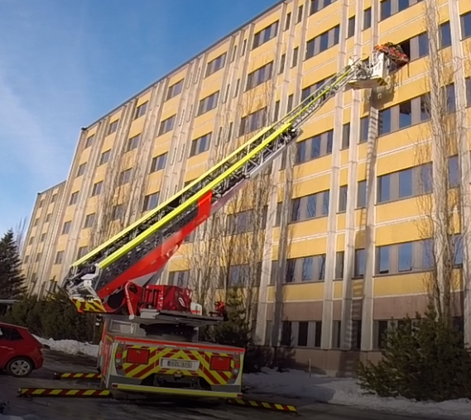
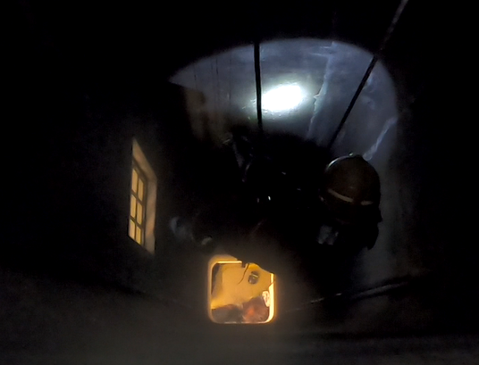
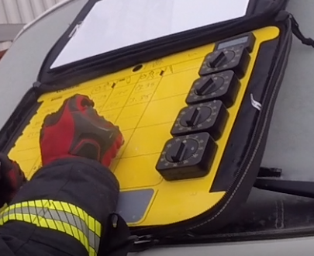
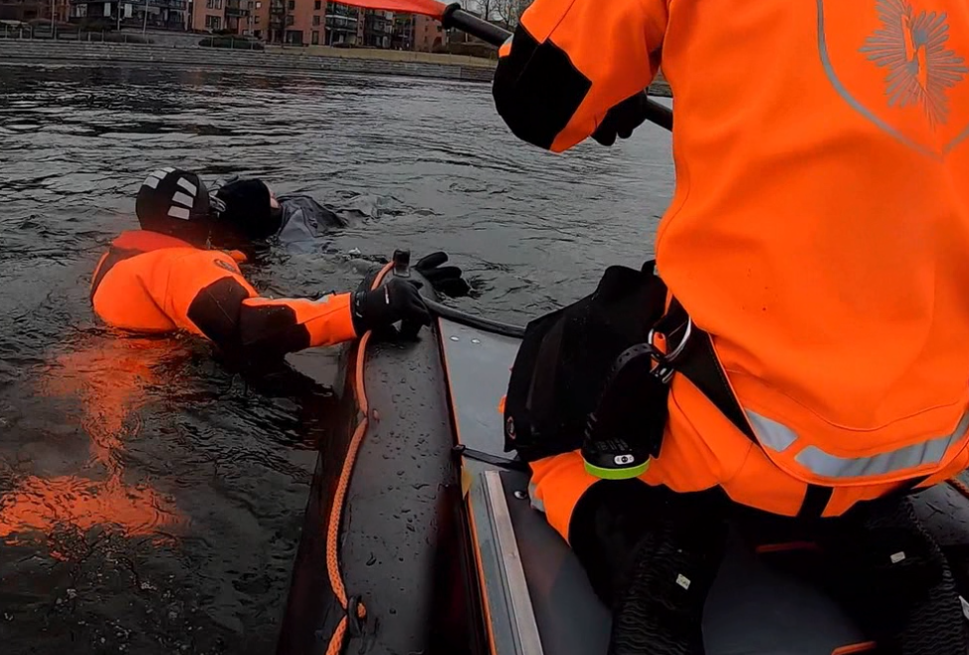
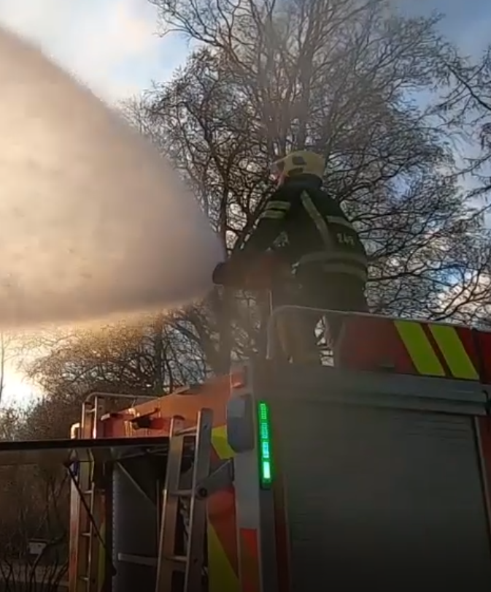
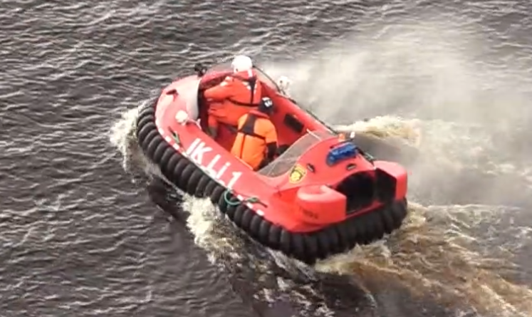
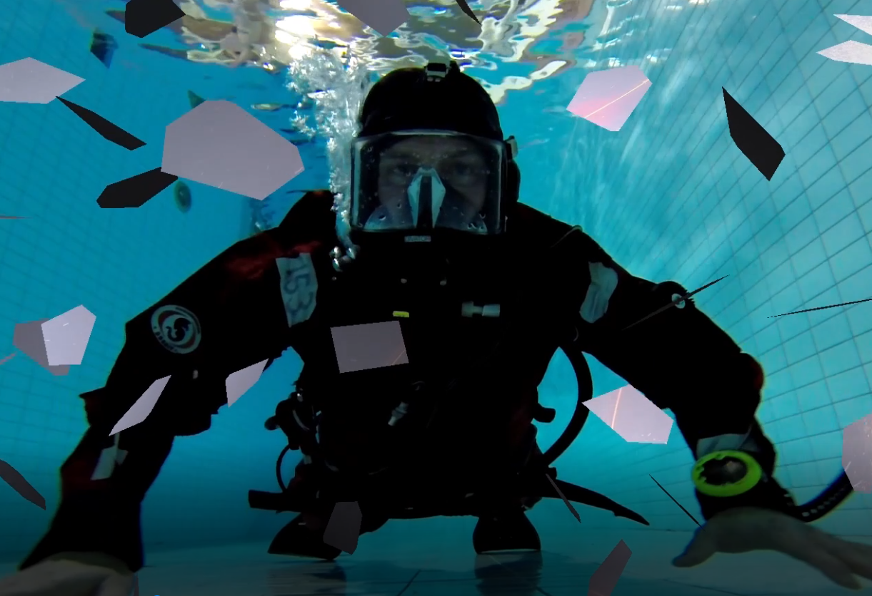
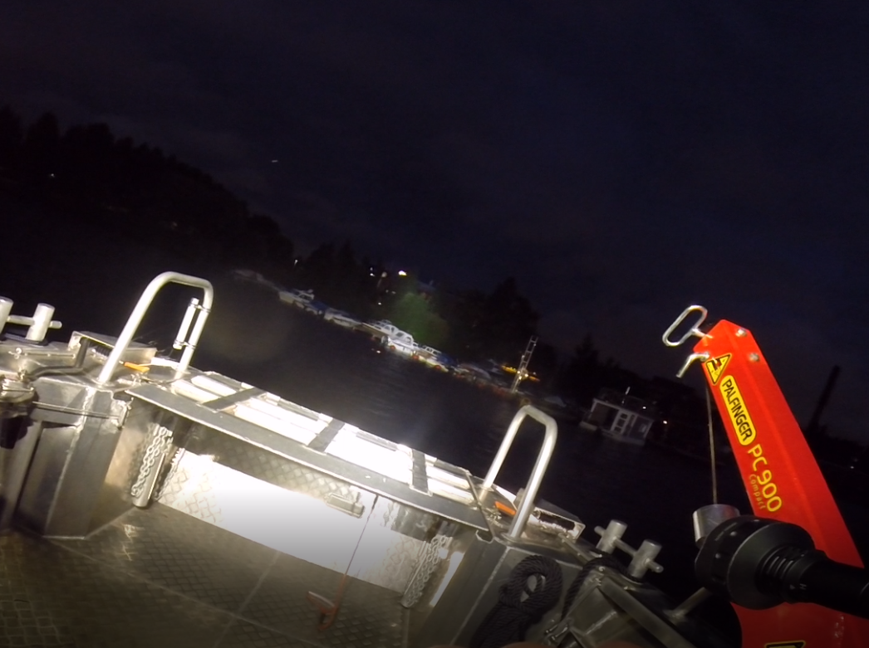
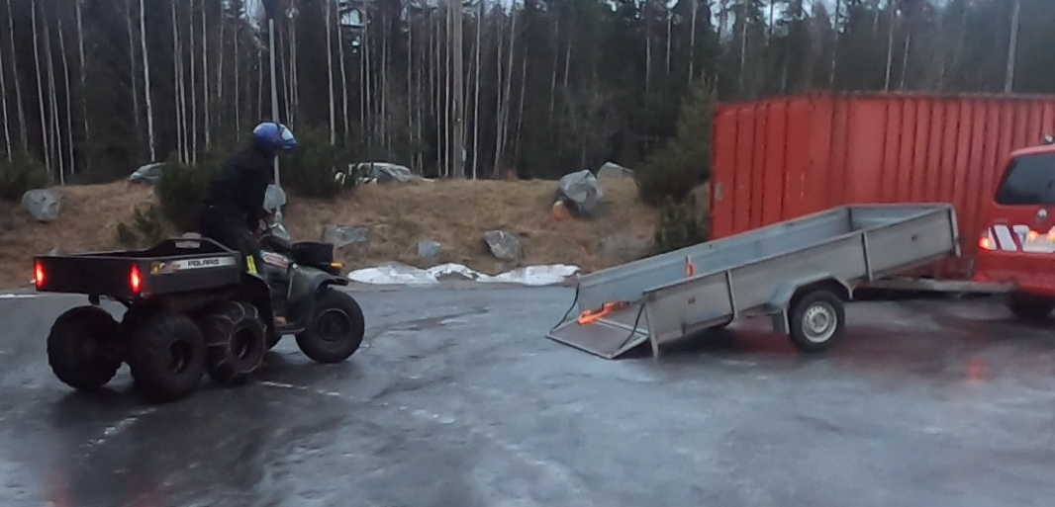
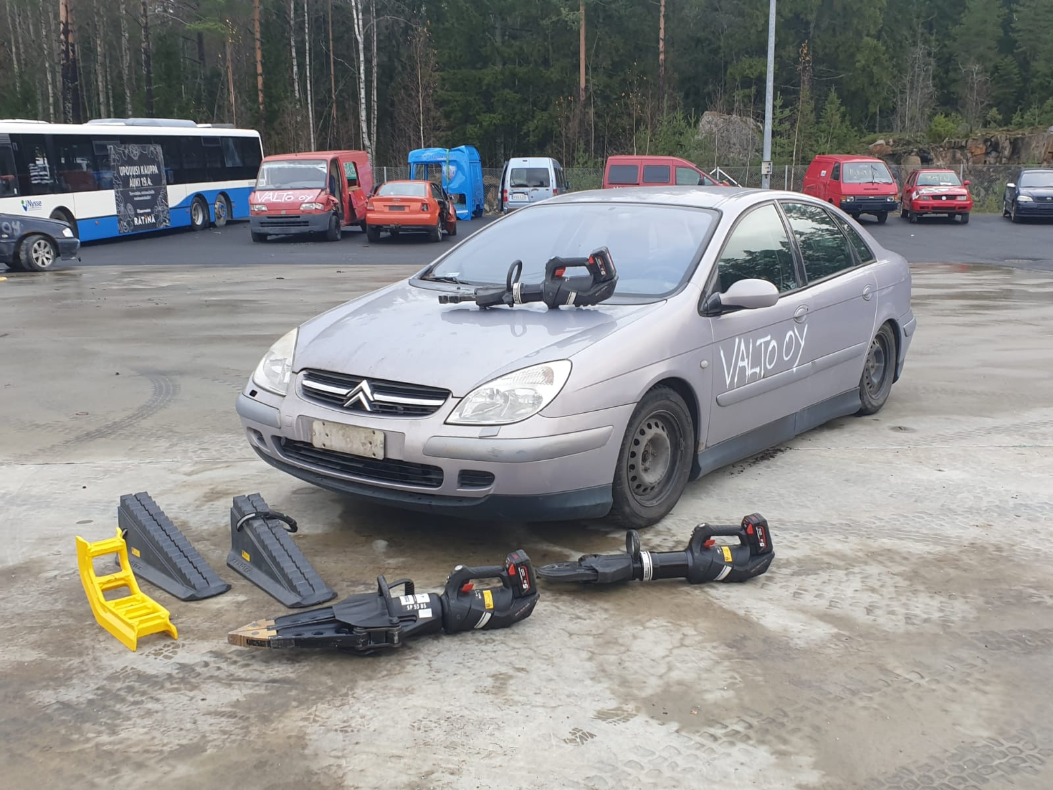
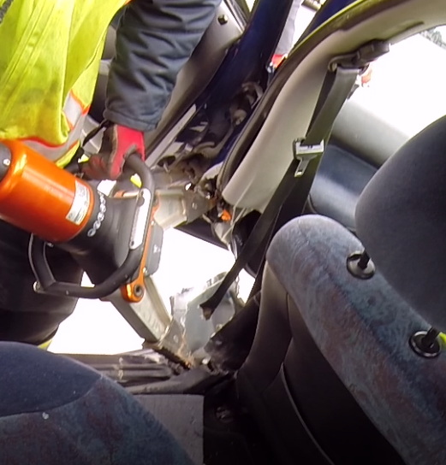
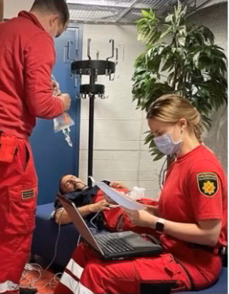
Palomiehen ammatista
https://www.pelastusopisto.fi/koulutus/tutkinnot/pelastajatutkinto/
Notes:
Linkit pelastusopisto
https://www.pelastusopisto.fi/koulutus/tutkinnot/pelastajatutkinto/

Slide 22
